Slide 1
27-1
These materials are by the Kongki Ka Project and are made available to you under the terms of the Creative Commons Attribution ShareAlike license 4.0.
You have permission to share and redistribute these materials in any format and to make reasonable revisions and adaptations of this translation, provided that:
You include the above licence and source information.
If you redistribute these materials or create derivatives, you must distribute your contributions under the same license as the original.
The Holy Bible, Berean Standard Bible, BSB is produced in cooperation with Bible Hub, Discovery Bible, OpenBible.com, and the Berean Bible Translation Committee. This text of God's Word has been dedicated to the public domain.
Hindi text is from Free Bibles India. This translation is made available under the terms of a Creative Commons Attribution-ShareAlike 4.0 International License.
Notes:
Ch
27 Rebuilding of the Temple
1. Cyrus tells Jews to rebuild the temple - Ezra 1:1-11 (Left Top)
2. The altar is built - Ezra 3:1-6 (Right Top)
3. The foundation of the Temple is laid - Ezra 3:7-13 (Right 2nd)
4. Construction of the Temple stops - Ezra 4:1-5, 24 (Right 3rd)
5. Haggai and Zechariah give prophecy and rebuilding resumes - Ezra 5:1-17 (Left
Center)
6. King Darius pays for all the construction - Ezra 6:1-14 (Left Center)

Slide 2
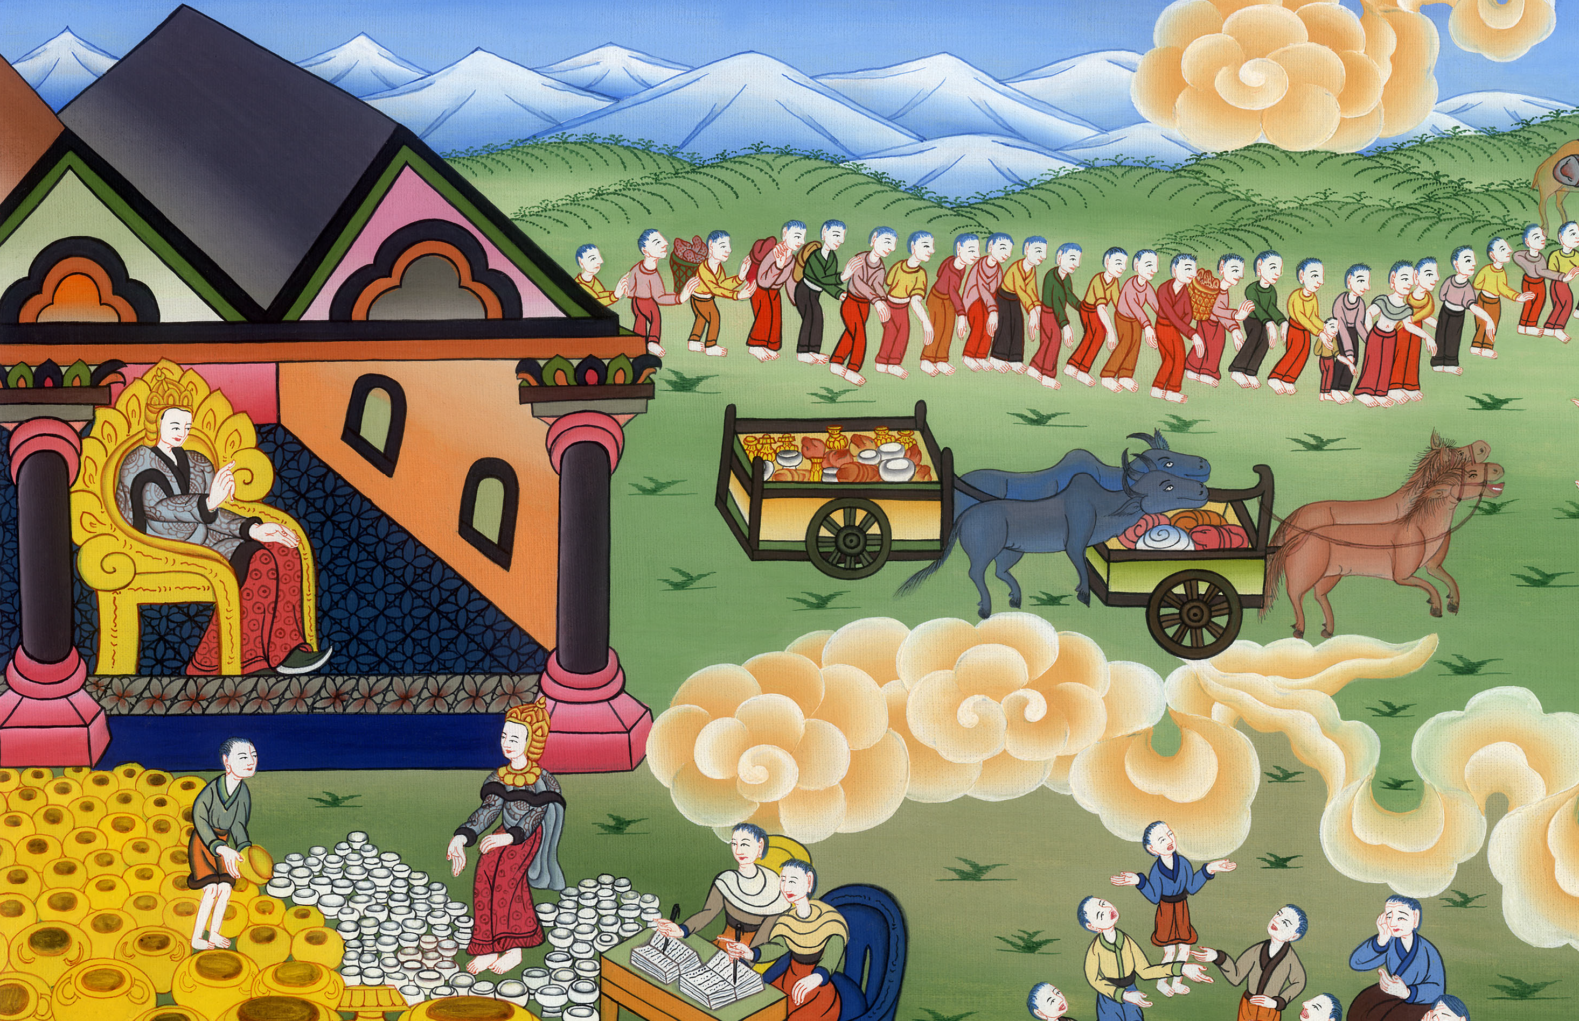
मंदिर को दोबारा बनाना - एज्रा 1:1-11,2
This work is licensed under a Creative Commons Attribution-ShareAlike 4.0 International License

Slide 3
27 Rebuilding of the Temple
Cyrus tells Jews to rebuild the temple
- Ezra 1:1-11, 2
मंदिर को दोबारा बनाना - एज्रा 1:1-11,2

Slide 4
मंदिर को दोबारा बनाना - एज्रा 1:1-11,2

Slide 5
1In the first year of Cyrus king of Persia, to fulfill the word of the Lord spoken through Jeremiah, the Lord stirred the spirit of Cyrus king of Persia to send a proclamation throughout his kingdom and to put it in writing as follows:
1फारस के राजा कुस्रू के राज्य के पहले वर्ष में यहोवा ने फारस के राजा कुस्रू का मन उभारा कि यहोवा का जो वचन यिर्मयाह के मुँह से निकला था वह पूरा हो जाए, इसलिए उसने अपने समस्त राज्य में यह प्रचार करवाया और लिखवा भी दिया:

Slide 6
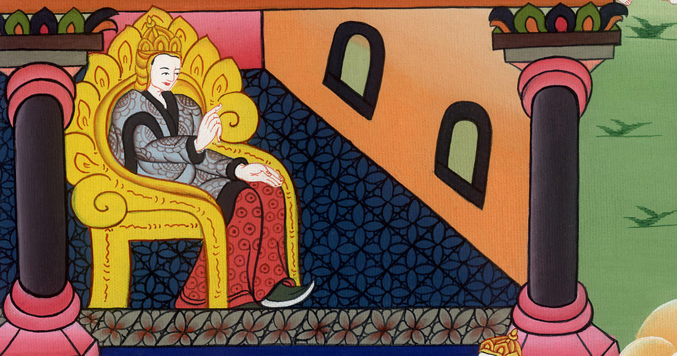
एज्रा 1:1

Slide 7
2“This is what Cyrus king of Persia says:
‘The Lord, the God of heaven, who has given me all the kingdoms of the earth, has appointed me to build a house for Him at Jerusalem in Judah.
2 “फारस का राजा कुस्रू यह कहता है: स्वर्ग के परमेश्वर यहोवा ने पृथ्वी भर का राज्य मुझे दिया है, और उसने मुझे आज्ञा दी, कि यहूदा के यरूशलेम में मेरा एक भवन बनवाa।

Slide 8
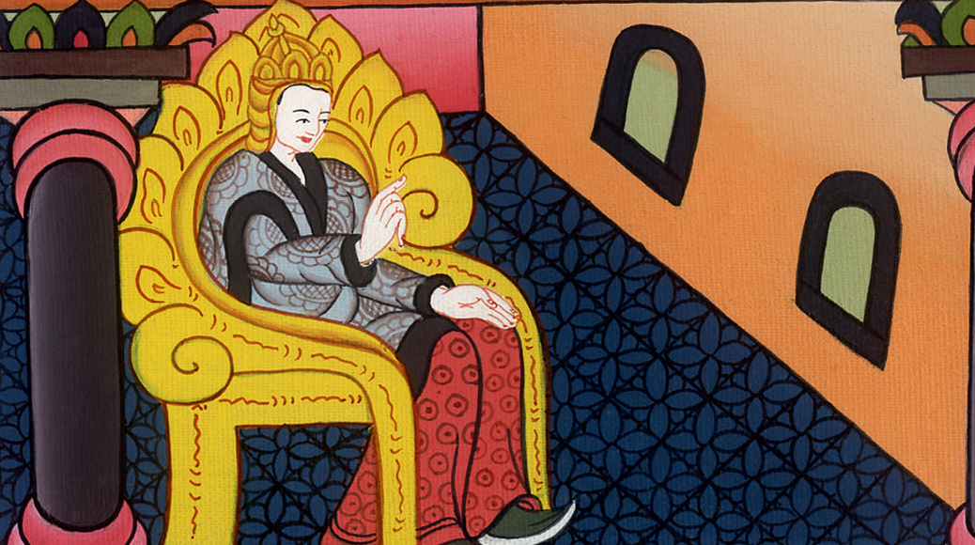
एज्रा 1:2

Slide 9
3Whoever among you belongs to His people, may his God be with him, and may he go to Jerusalem in Judah and build the house of the Lord, the God of Israel; He is the God who is in Jerusalem.
3 उसकी समस्त प्रजा के लोगों में से तुम्हारे मध्य जो कोई हो, उसका परमेश्वर उसके साथ रहे, और वह यहूदा के यरूशलेम को जाकर इस्राएल के परमेश्वर यहोवा का भवन बनाए - जो यरूशलेम में है वही परमेश्वर है।

Slide 10
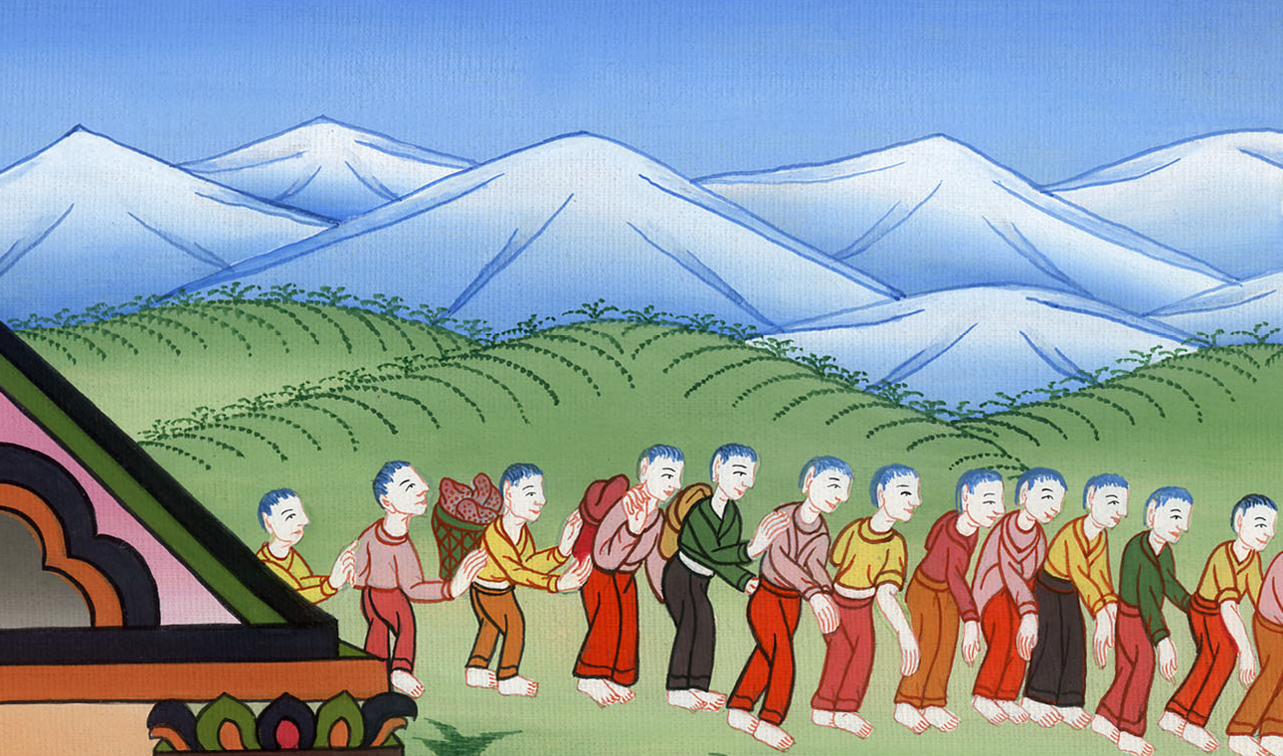
एज्रा 1:3

Slide 11
4And let every survivor, wherever he lives, be assisted by the men of that region with silver, gold, goods, and livestock, along with a freewill offering for the house of God in Jerusalem.’”
4 और जो कोई किसी स्थान में रह गया होb, जहाँ वह रहता हो, उस स्थान के मनुष्य चाँदी, सोना, धन और पशु देकर उसकी सहायता करें और इससे अधिक यरूशलेम स्थित परमेश्वर के भवन के लिये अपनी-अपनी इच्छा से भी भेंट चढ़ाएँ।”

Slide 12
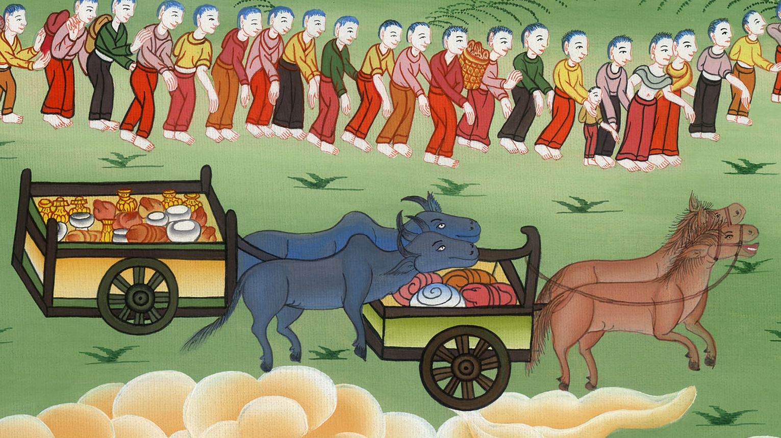
एज्रा 1:4

Slide 13
5So the family heads of Judah and Benjamin, along with the priests and Levites—everyone whose spirit God had stirred—prepared to go up and rebuild the house of the Lord in Jerusalem.
5 तब यहूदा और बिन्यामीन के जितने पितरों के घरानों के मुख्य पुरुषों और याजकों और लेवियों का मन परमेश्वर ने उभाराc था कि जाकर यरूशलेम में यहोवा के भवन को बनाएँ, वे सब उठ खड़े हुए;

Slide 14
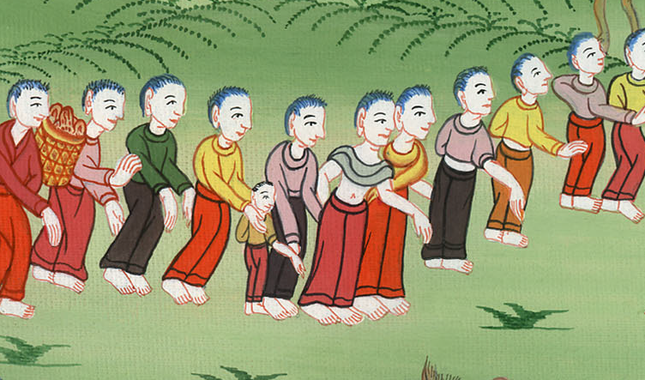
एज्रा 1:5

Slide 15
6And all their neighbors supported them with articles of silver and gold, with goods and livestock, and with valuables, in addition to all their freewill offerings.
6 और उनके आस-पास सब रहनेवालों ने चाँदी के पात्र, सोना, धन, पशु और अनमोल वस्तुएँ देकर, उनकी सहायता की; यह उन सबसे अधिक था, जो लोगों ने अपनी-अपनी इच्छा से दिया।

Slide 16
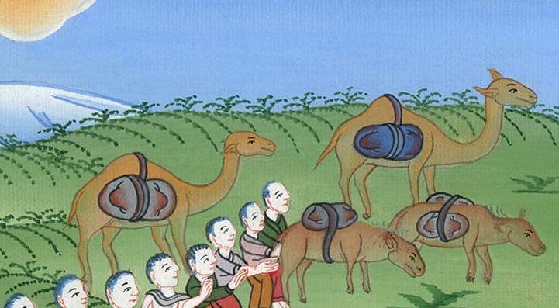
एज्रा 1:6

Slide 17
7King Cyrus also brought out the articles belonging to the house of the Lord that Nebuchadnezzar had carried away from Jerusalem and placed in the temple of his gods.
7 फिर यहोवा के भवन के जो पात्र नबूकदनेस्सर ने यरूशलेम से निकालकर अपने देवता के भवन में रखे थे,

Slide 18
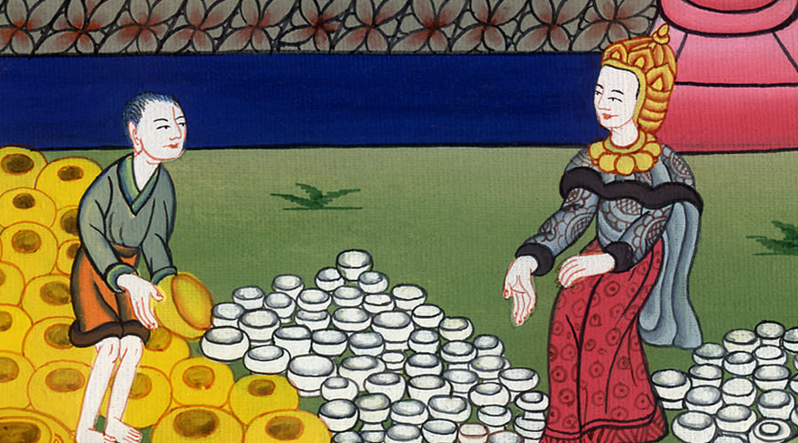
एज्रा 1:7

Slide 19
11In all, there were 5,400 gold and silver articles. Sheshbazzar brought all these along when the exiles went up from Babylon to Jerusalem.
11 सोने चाँदी के पात्र सब मिलाकर पाँच हजार चार सौ थे। इन सभी को शेशबस्सर उस समय ले आया जब बन्धुए बाबेल से यरूशलेम को आए।

Slide 20
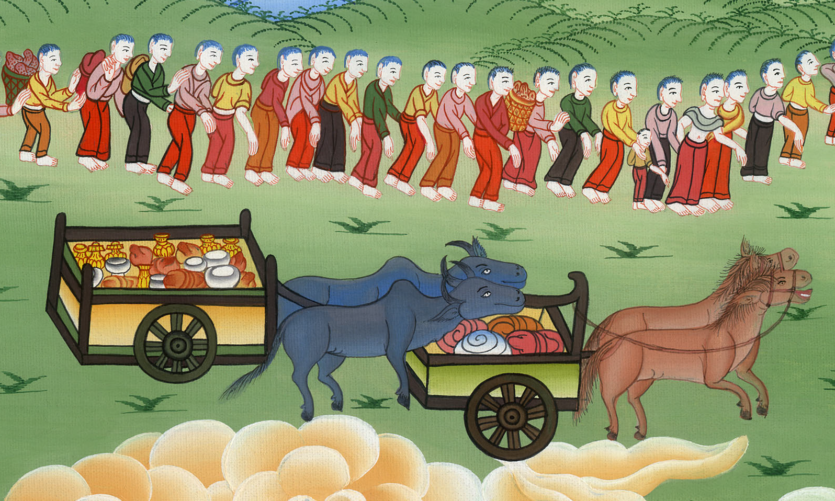
एज्रा 1:11

Slide 21
2:1Now these are the people of the province who came up from the captivity of the exiles carried away to Babylon by Nebuchadnezzar its king. They returned to Jerusalem and Judah, each to his own town,
1जिनको बाबेल का राजा नबूकदनेस्सर बाबेल को बन्दी बनाकर ले गया था, उनमें से प्रान्तa के जो लोग बँधुआई से छूटकर यरूशलेम और यहूदा को अपने-अपने नगर में लौटे वे ये हैं।

Slide 22
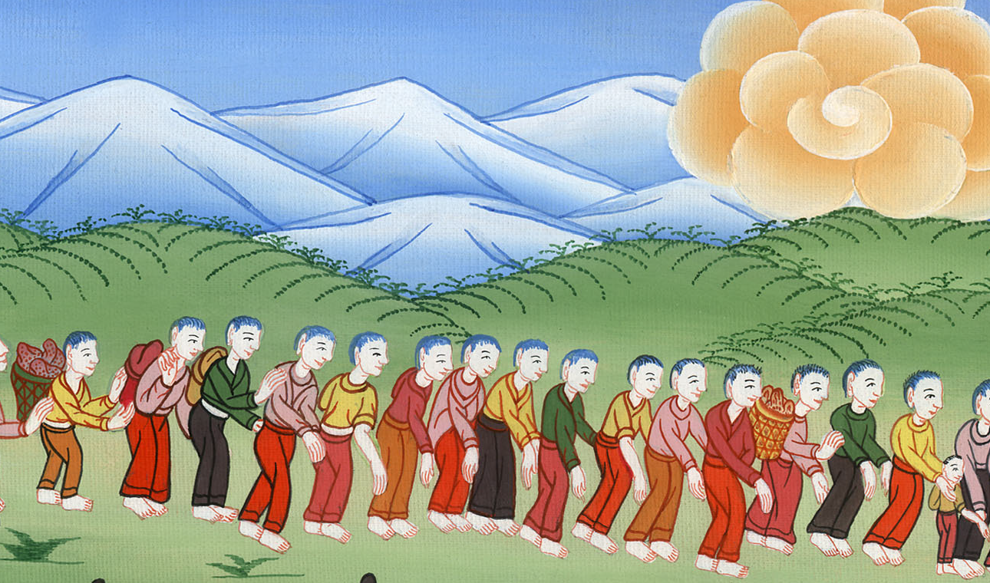
एज्रा 2:1

Slide 23
64The whole assembly numbered 42,360,
64 समस्त मण्डली मिलकर बयालीस हजार तीन सौ साठ की थी।

Slide 24
एज्रा 2:64

